Slide 1
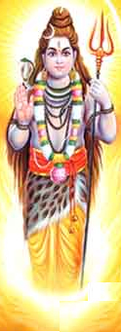
வாரம்தோறும் நாயன்மார்கள் வரலாறு
23
மூர்த்தி நாயனார்

Slide 2

அவதாரத் தலம் | மதுராபுரி- ஆலவாய் (மதுரை)
முத்தி திருநாள் | கார்த்திகை
முத்தி மாதம் | ஆடி
முத்தி தலம் | மதுரை
வழிபாடு | இலிங்கம்

Slide 3
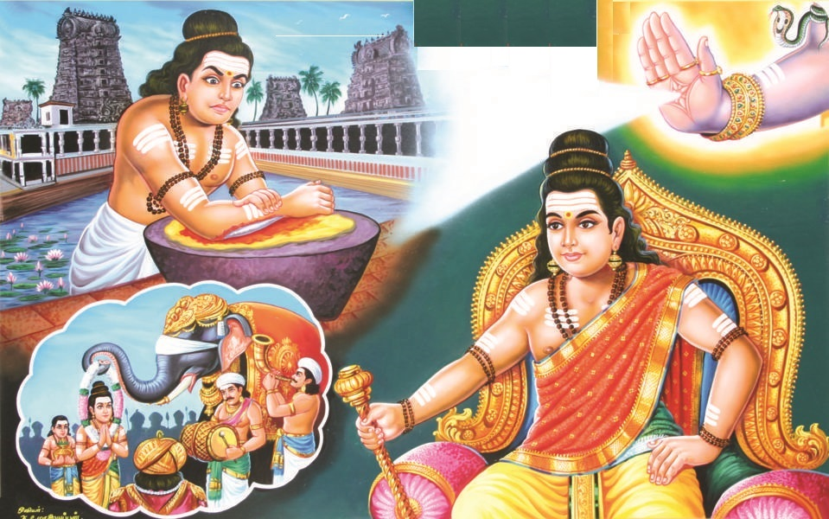

Slide 4
தொகை
மும்மையால் உலகாண்ட மூர்த்திக்கும் அடியேன்
திருமுறை 7-39-3

Slide 5
வகை
அவந்திரி குண்டம ணாவதின் மாள்வனென்
அன்றாலவாய்ச் சிவன்திரு மேனிக்குச்
செஞ் சந்தனமாச் செழுமுழங்கை உவந்தொளிர்
பறையில் தேய்த்து உலகாண்ட வொண்
மூர்த்தி தன்னூர் நிவந்த பொன் மாட
மதுரா புரியென்னும் நீள்பதியே.
திருமுறை 11-33-18

Slide 6
விரி
நட்டம்புரி வார்அணி நற்றிரு மெய்ப்பூச் சின்று
முட்டும்பரி சாயினுந் தேய்க்குங்கை முட்டா
தென்றுவட்டந்திகழ் பாறையின் வைத்து
முழங்கை தேய்த்தார் கட்டும்புறந் தோல்
நரம்பு என்பு கரைந்து தேய.
திருமுறை 12-15-20

Slide 7
குறிப்பு
அவர் அகப்பற்று புறப்பற்று விடுத்து
பற்றற்ற சிவபெருமான் திருவடிகளையே
மெய்யடியாக பற்றினவர்.
ஆலவாய் அண்ணலின் அழகிய திருமேனி
அணியாக விளங்கச் சந்தனக் காப்பை
என்றும் தவறாது அவருக்கு சாத்தியவர்.

Slide 8
குறிப்பு
இறைவரது மெய்ப்பூச்சுக்குச் சந்தனம்
முட்டுப்படினும் அதனை தேய்க்கும் இந்தக்
கையினுக்கு முட்டில்லை என்று துணிந்து,
சந்தனம் அரைக்கும் வட்டப்பாறையில் தமது
முழங்கையைத் தேய்த்தவர்.

Slide 9
குறிப்பு
பிறவிப் பிணி நீங்க உதவும்
1) திருநீறு
2) உயர்ந்த உருத்திராக்க மாலை
3) முடிகொண்ட சடை
ஆகிய மும்மைப் பொருளாலும் பாண்டிய
நாட்டை ஆண்டவர்.

Slide 10
நாம் செய்ய வேண்டியது
வாரம் ஒரு முறையாவது கோயிலுக்கு வந்து சிவபெருமானை வழிபட வேண்டும்.
சிவ பூசைக்கு உரிய பொருட்களை கோவிலில் சேர்த்தல்.
சைவ சமயச் சின்னங்களான திருநீறு மற்றும் உருத்திராக்க மாலை விரும்பி அணிதல்.

Slide 11
வழங்குபவர்
சிவத்திரு ராமகிருஷ்ண ஓதுவார்

Slide 12
தேவார வகுப்பு
ஞாயிறு தோறும் ஆலயத்தில் காலை 8.30 மணிக்கு திருமுறை வழிபாடு மற்றும் தேவார வகுப்புகள் நடத்தப்படுகின்றன

Slide 13

திருச்சிற்றம்பலம்

